Slide 1
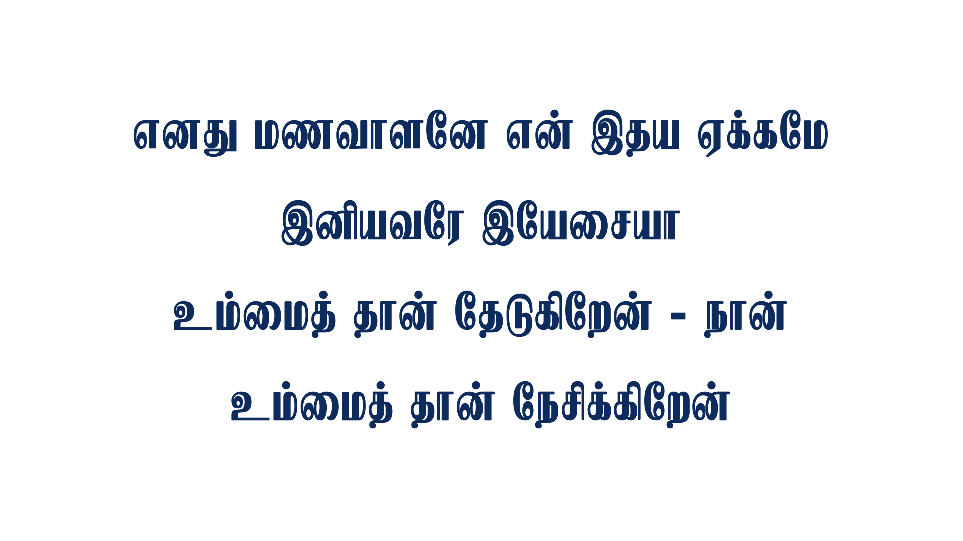
Notes:
Slide 1 - எனது மணவாளனே
Slide 2 - உம் நாமம் சொல்லச் சொல்ல
Slide 3 - உம் முகம் பார்க்கணுமே
Slide 4 - என் வாயின் சொற்களெல்லாம்
Slide 5 - அழகெல்லாம் அற்றுப் போகும்
Slide 6 - நான் பார்க்கும் பார்வையெல்லாம்

Slide 2
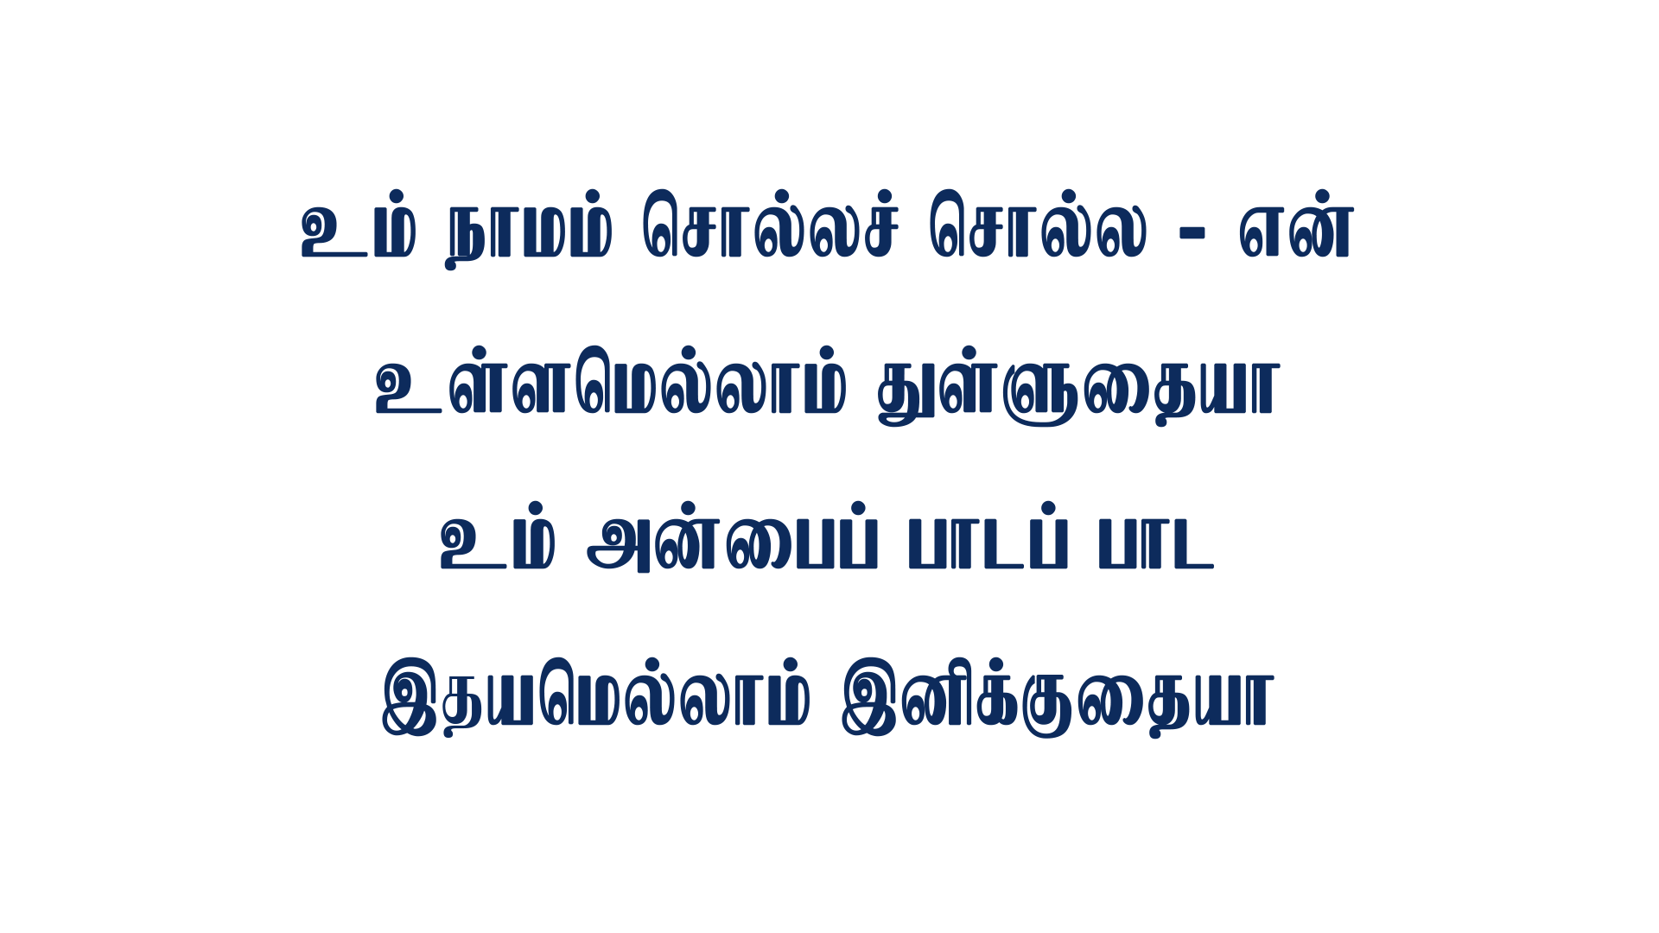
Notes:
Slide 1 - எனது மணவாளனே
Slide 2 - உம் நாமம் சொல்லச் சொல்ல
Slide 3 - உம் முகம் பார்க்கணுமே
Slide 4 - என் வாயின் சொற்களெல்லாம்
Slide 5 - அழகெல்லாம் அற்றுப் போகும்
Slide 6 - நான் பார்க்கும் பார்வையெல்லாம்

Slide 3
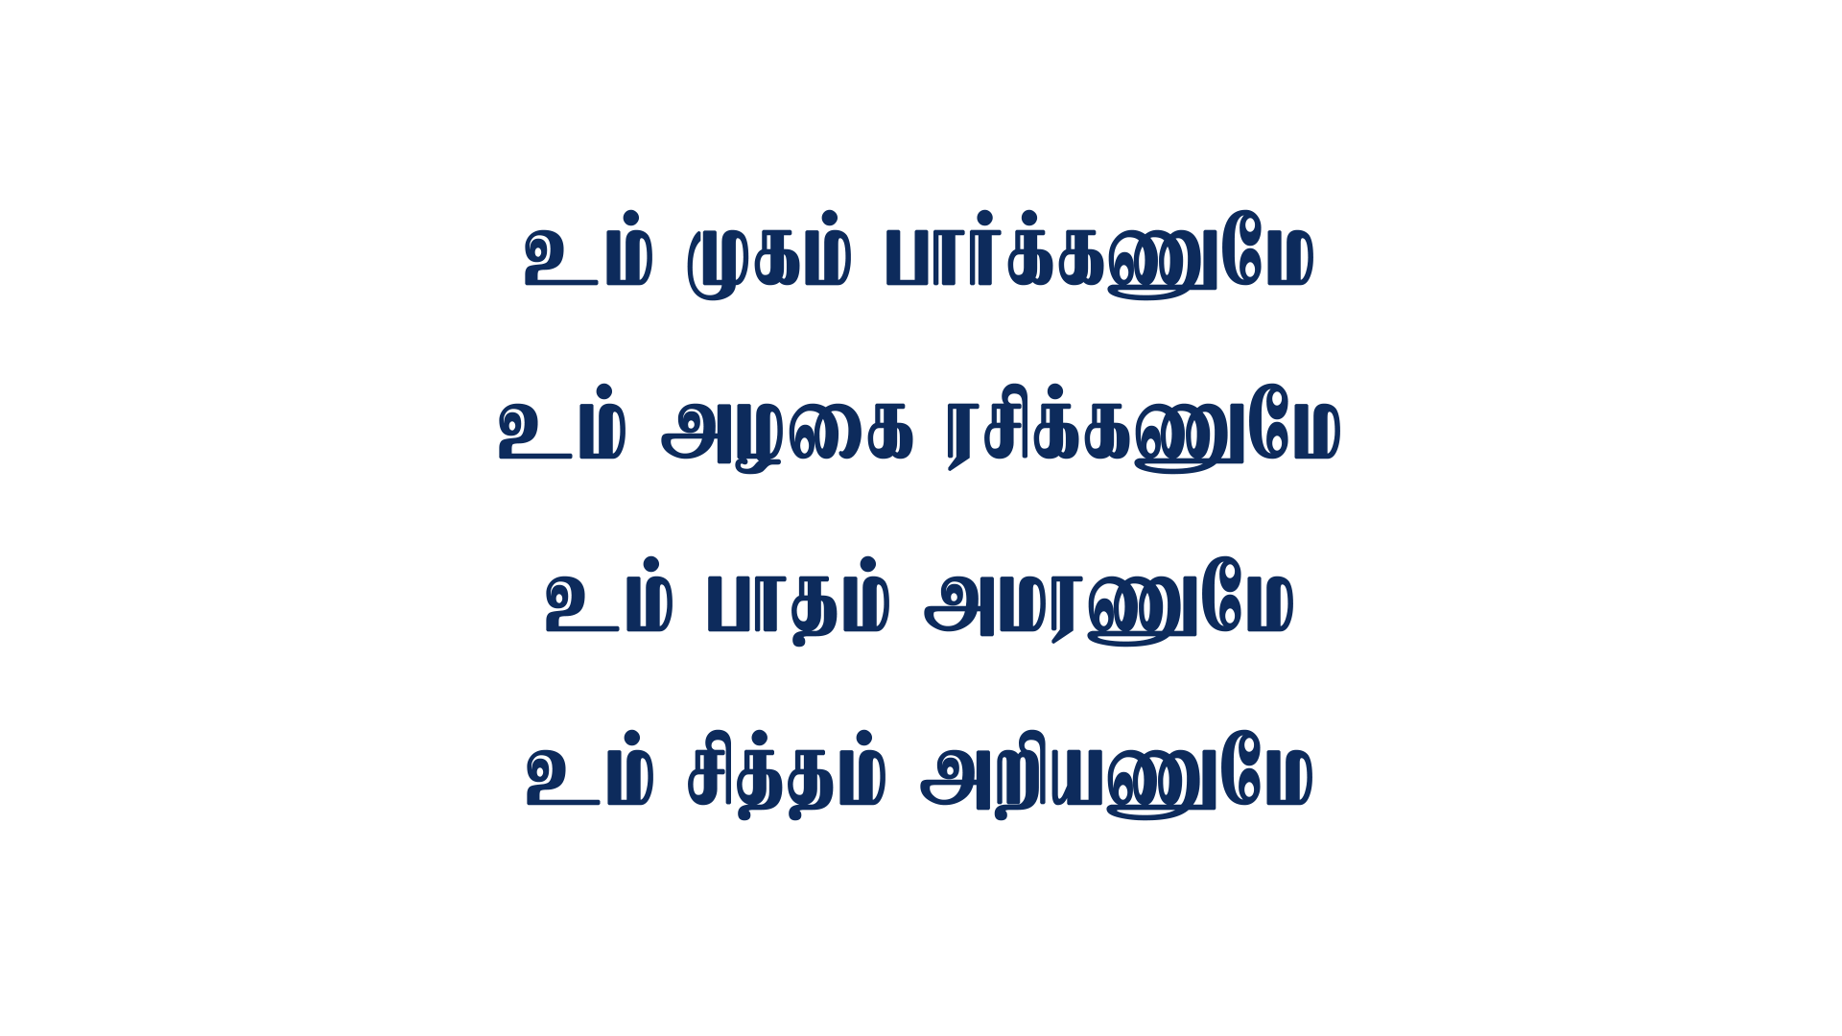
Notes:
Slide 1 - எனது மணவாளனே
Slide 2 - உம் நாமம் சொல்லச் சொல்ல
Slide 3 - உம் முகம் பார்க்கணுமே
Slide 4 - என் வாயின் சொற்களெல்லாம்
Slide 5 - அழகெல்லாம் அற்றுப் போகும்
Slide 6 - நான் பார்க்கும் பார்வையெல்லாம்

Slide 4
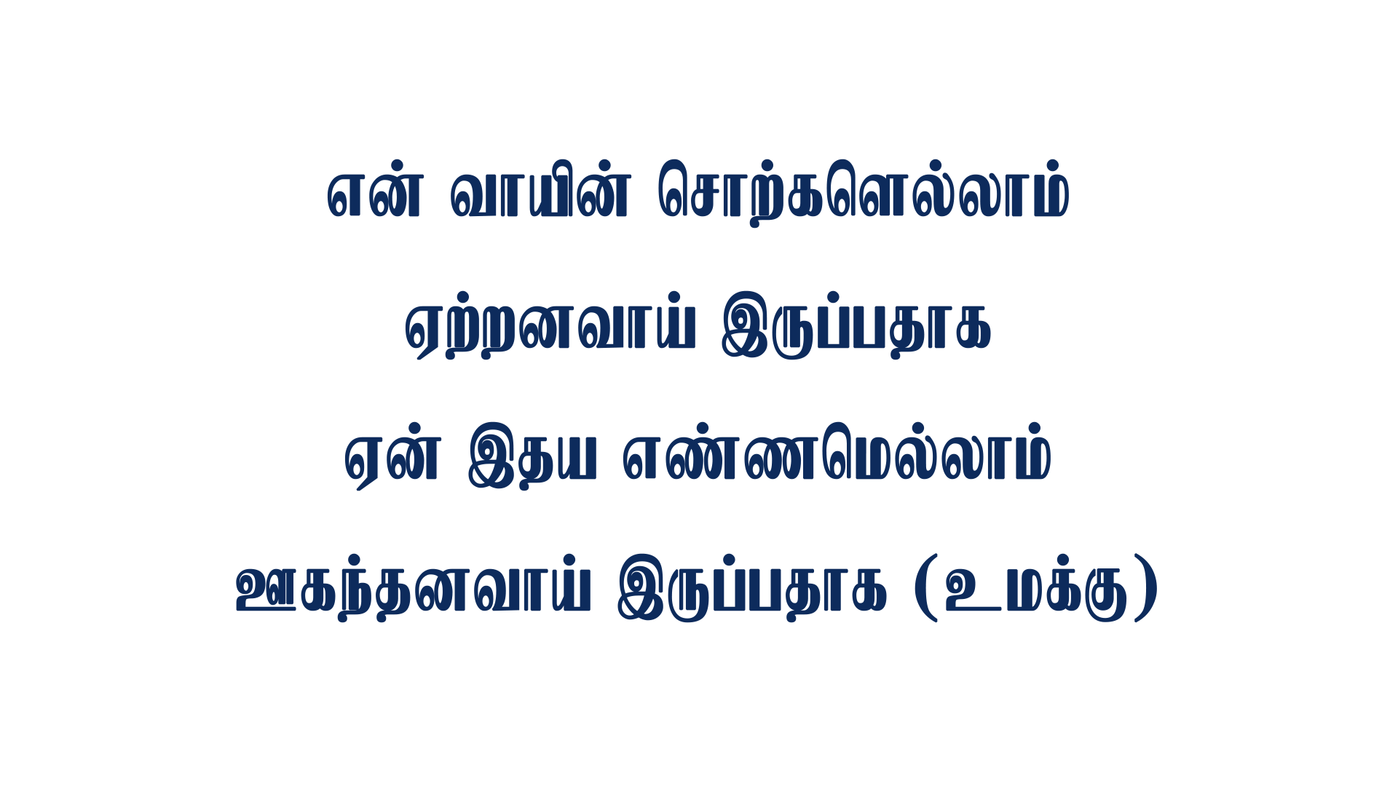
Notes:
Slide 1 - எனது மணவாளனே
Slide 2 - உம் நாமம் சொல்லச் சொல்ல
Slide 3 - உம் முகம் பார்க்கணுமே
Slide 4 - என் வாயின் சொற்களெல்லாம்
Slide 5 - அழகெல்லாம் அற்றுப் போகும்
Slide 6 - நான் பார்க்கும் பார்வையெல்லாம்

Slide 5
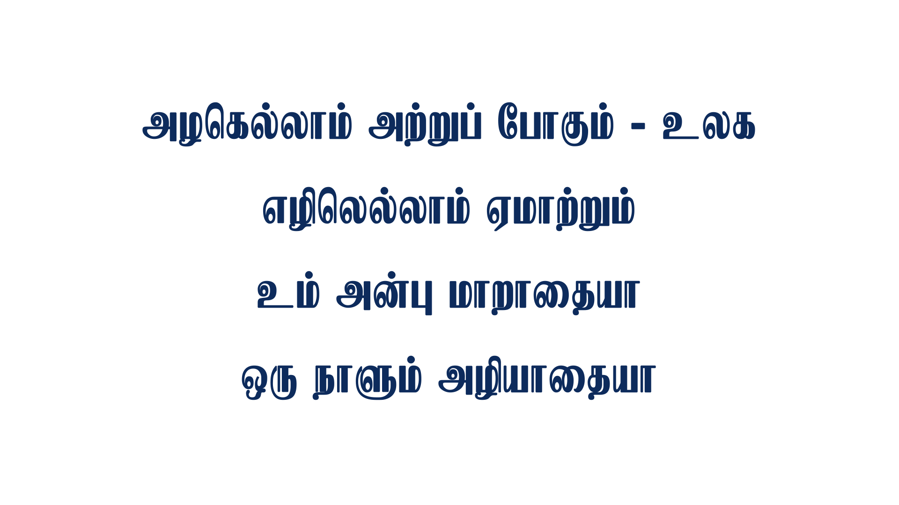
Notes:
Slide 1 - எனது மணவாளனே
Slide 2 - உம் நாமம் சொல்லச் சொல்ல
Slide 3 - உம் முகம் பார்க்கணுமே
Slide 4 - என் வாயின் சொற்களெல்லாம்
Slide 5 - அழகெல்லாம் அற்றுப் போகும்
Slide 6 - நான் பார்க்கும் பார்வையெல்லாம்

Slide 6
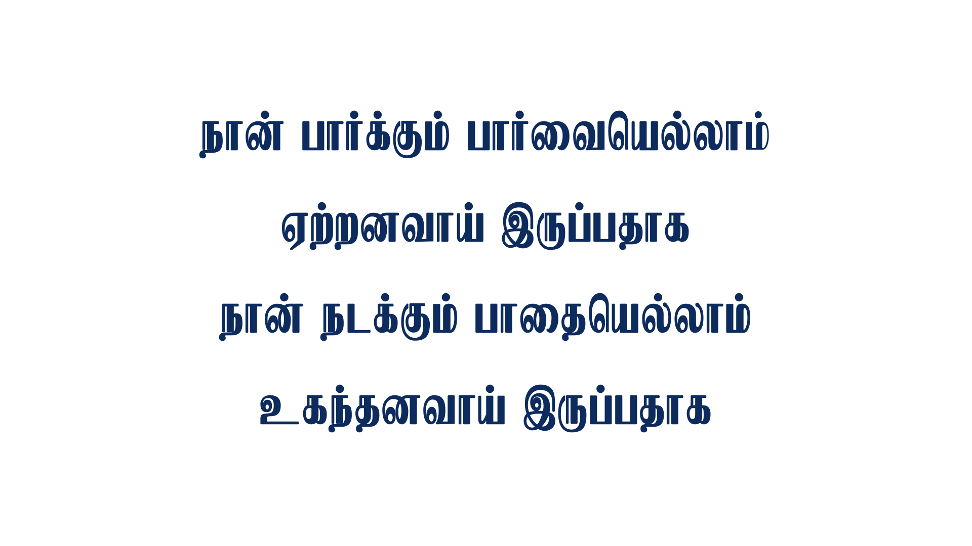
Notes:
Slide 1 - எனது மணவாளனே
Slide 2 - உம் நாமம் சொல்லச் சொல்ல
Slide 3 - உம் முகம் பார்க்கணுமே
Slide 4 - என் வாயின் சொற்களெல்லாம்
Slide 5 - அழகெல்லாம் அற்றுப் போகும்
Slide 6 - நான் பார்க்கும் பார்வையெல்லாம்

